Slide 1
Тема урока: Объемная игрушка из пластилина «Китайский дракон»
Китайский календарь
Герб России
Старый флаг Китая

Slide 2
Тема урока: Объемная игрушка из пластилина «Китайский дракон»
Георгий Победоносец-
усмиритель дракона

Slide 3
Тема урока: Объемная игрушка из пластилина «Китайский дракон»
На свете, несомненно, нет более зверя, кого сравнить возможно с могучим драконом, его безмерным могуществом и величием.
И мало какой столь заслуживает внимания мудрецов и магов.
голова
туловище
лапы

Slide 4
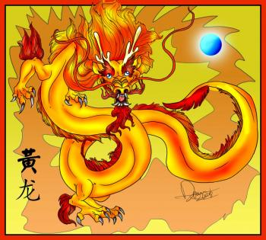
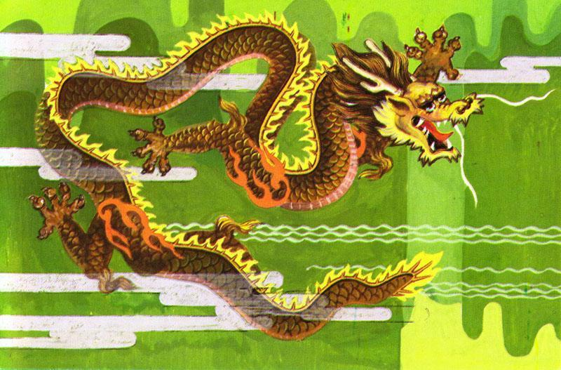
Тема урока: Объемная игрушка из пластилина «Китайский дракон»
Цели урока:
Обучающий аспект:
*научиться лепке объемных фигур сложных форм;
*пополнить знания о стране изучаемого языка, обогатить и детализировать знания и
представления о формах, образах животных;
*овладеть способами пластического изображения животных в процессе лепки.
Развивающий аспект:
*развивать мыслительные операции анализа и синтеза (соотношение и сравнение различных частей фигуры) и синтеза (при создании объемной игрушки);
*развивать фантазию и воображение, чувство формы, конструктивности, вариативности
мышления;
*развивать мелкую моторику.
Воспитательный аспект:
*воспитывать культуру ручного труда;
*формировать умение самооценки своей работы;
*воспитывать культуру общения и взаимодействия на уроке.

Slide 5
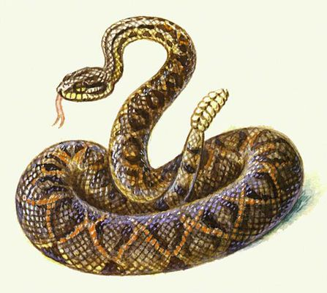
Тема урока: Объемная игрушка из пластилина «Китайский дракон»
Змея (тело)

Slide 6
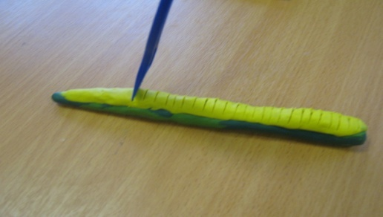
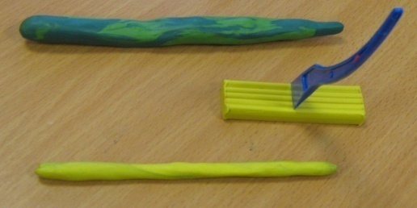
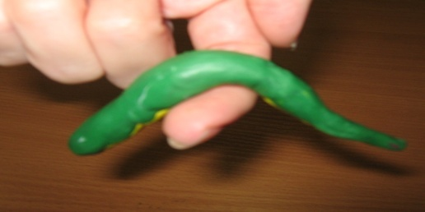
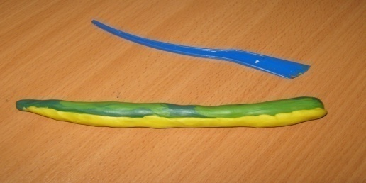
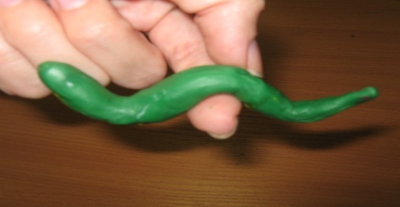
Тема урока: Объемная игрушка из пластилина «Китайский дракон» Пословица: «Мастера по работе видно»
Последовательность выполнения лепки дракона
1.
4.
2.
5.
3.
6.

Slide 7
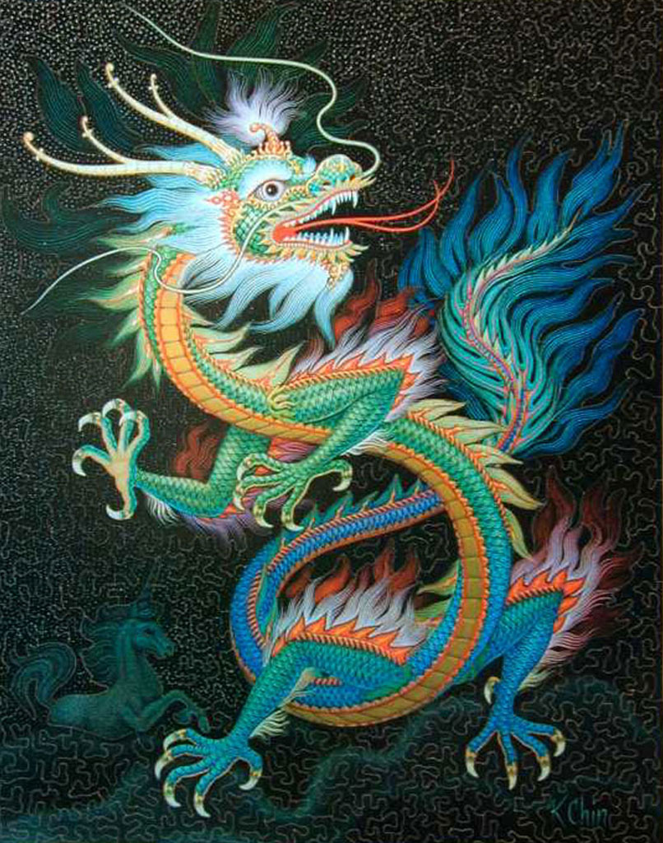
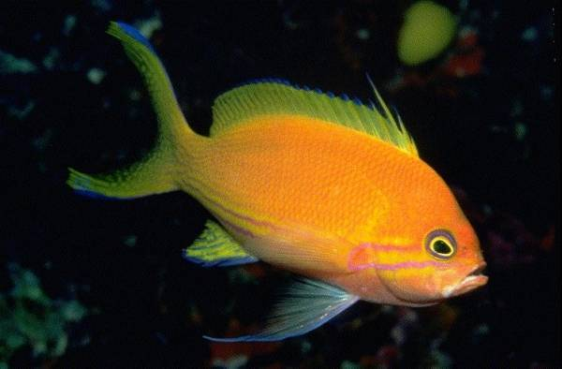
Тема урока: Объемная игрушка из пластилина
«Китайский дракон»
Змея (тело)
Рыба (чешуя)

Slide 8
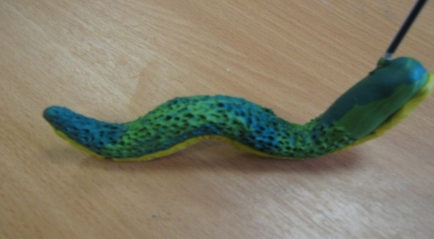
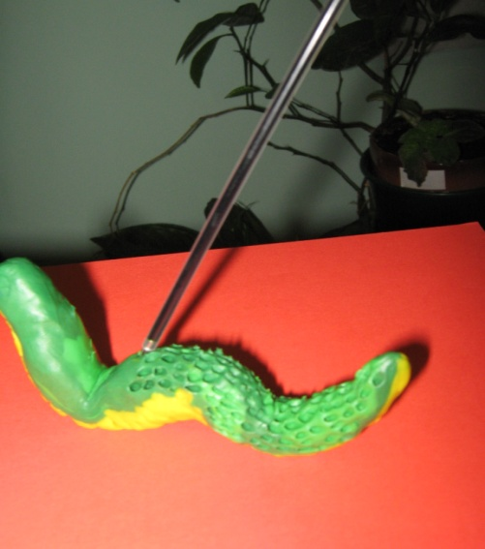
Тема урока: Объемная игрушка из пластилина «Китайский дракон» Пословица: «Мастера по работе видно»
7.
8.

Slide 9
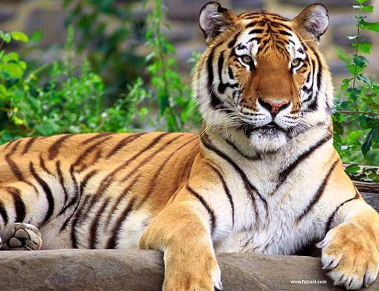
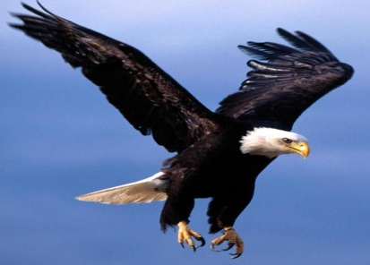
Тема урока: Объемная игрушка из пластилина
«Китайский дракон»
Змея (тело)
Рыба (чешуя)
Тигр (лапы)
Орел (когти)

Slide 10
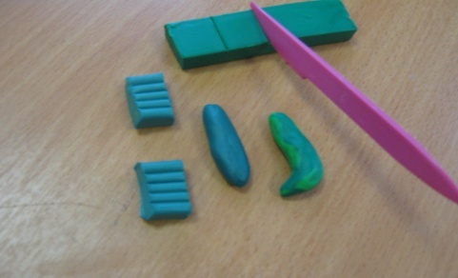
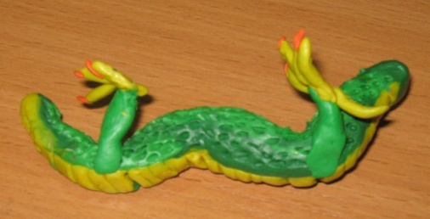
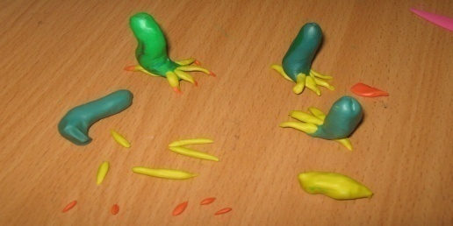
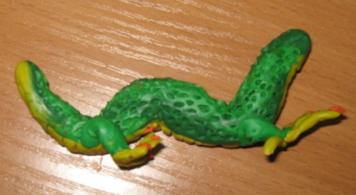
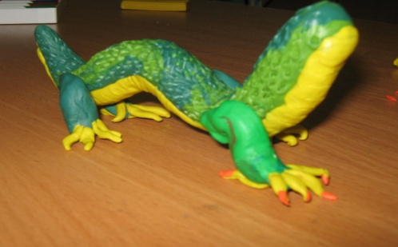
Тема урока: Объемная игрушка из пластилина «Китайский дракон» Пословица: «Мастера по работе видно»
Последовательность выполнения лепки дракона
8.
10.
9.
11.
12.

